Slide 1
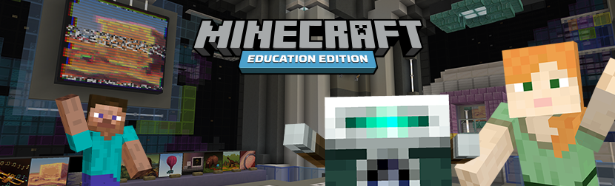

第6回 動物たちの住む場所にもう一度行こう！
だい
かい
どうぶつ
す
ばしょ
いちど
い

Slide 2
目次
もくじ
本日のミッション！
プログラミングの準備
課題の確認
ミッション1：橋を架けよう
ミッション2：迷路を通り抜けよう
ミッション3：ゴミを片付けよう
ミッション4：柵を作ろう
ミッション5：塔を作ろう
課題の終了
ほんじつ
はし
か
じゅんび
めいろ
とお
ぬ
かだい
かくにん
かた づ
さく
つく
とう
つく
かだい
しゅうりょう

Slide 3

本日のミッション！
ほんじつ
かだい
課題をクリアしよう！

Slide 4
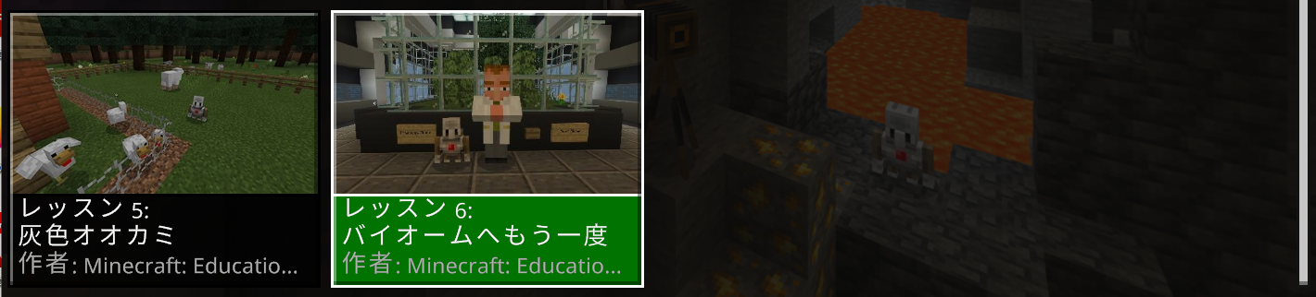

ミッション：動物たちの住む場所にもう一度行こう！
どうぶつ
す
ばしょ
いちど
い
これまでに学んだことを組み合わせて、課題を解決しよう！
まな
く
あ
かだい
かいけつ
こんかい
今回は「バイオームへもう一度」のストーリーにチャレンジするよ！
5つのミッションからひとつを選び、プログラミングの力を試そう！
いちど
えら
ちから
ため

Slide 5
プログラミングの準備
じゅんび

Slide 6



Minecraft: Education Editionの起動
マインクラフト
エデュケーション
エディション
きどう
パソコンのデスクトップにある
「Minecraft Education Edition」の
アイコンをダブルクリックしよう！
マインクラフト
エデュケーション
エディション
Minecraft Education Edition
サインインを
クリックします！

Slide 7



Minecraft: Education Editionへのログイン
マインクラフト
エデュケーション
エディション
アカウントとパスワードを入力します。
にゅうりょく

Slide 8

主題キット メニューの表示
しゅだい
ひょうじ
メニュー画面の「遊ぶ」をクリックします。
がめん
あそ

Slide 9

主題キット メニューの表示
しゅだい
ひょうじ
「ライブラリを表示」をクリックします。
ひょうじ

Slide 10

主題キット メニューの表示
しゅだい
ひょうじ
「主題キット」をクリックします。
しゅだい

Slide 11

主題キット メニューの表示
しゅだい
ひょうじ
「コンピューター科学」をクリックします。
かがく

Slide 12

主題キット メニューの表示
しゅだい
ひょうじ
「ブロックベースのコーディング」をクリックします。

Slide 13

主題キット メニューの表示
しゅだい
ひょうじ
「楽しいコーディング基礎 - キーボード」をクリックします。
たの
きそ

Slide 14
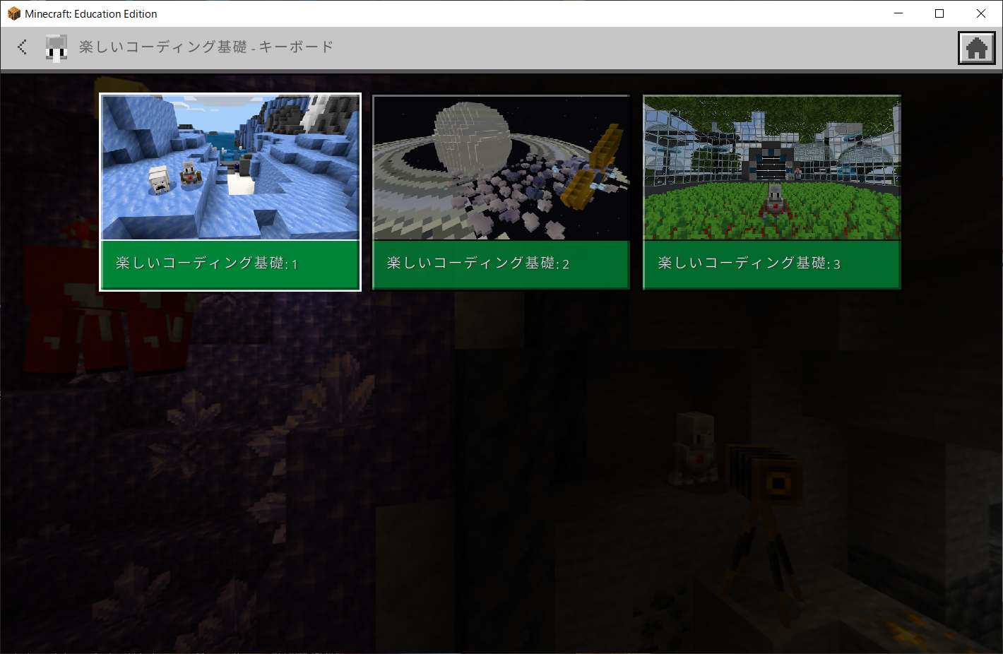
主題キット メニューの表示
しゅだい
ひょうじ
「楽しいコーディング基礎 : 1」をクリックします。
たの
きそ

Slide 15

主題キット メニューの表示
しゅだい
ひょうじ
「レッスン6 : バイオームへもう一度」をクリックします。
いちど

Slide 16
課題の確認
かだい
かくにん

Slide 17
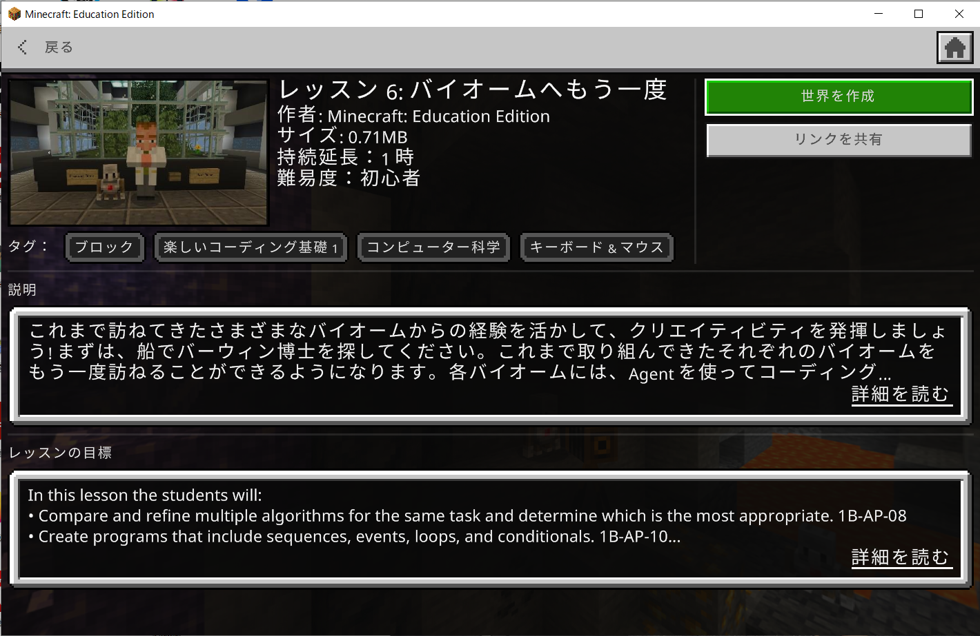
世界の作成
せかい
さくせい
「世界を作成」ボタンを押します。
せかい
さくせい
お

Slide 18
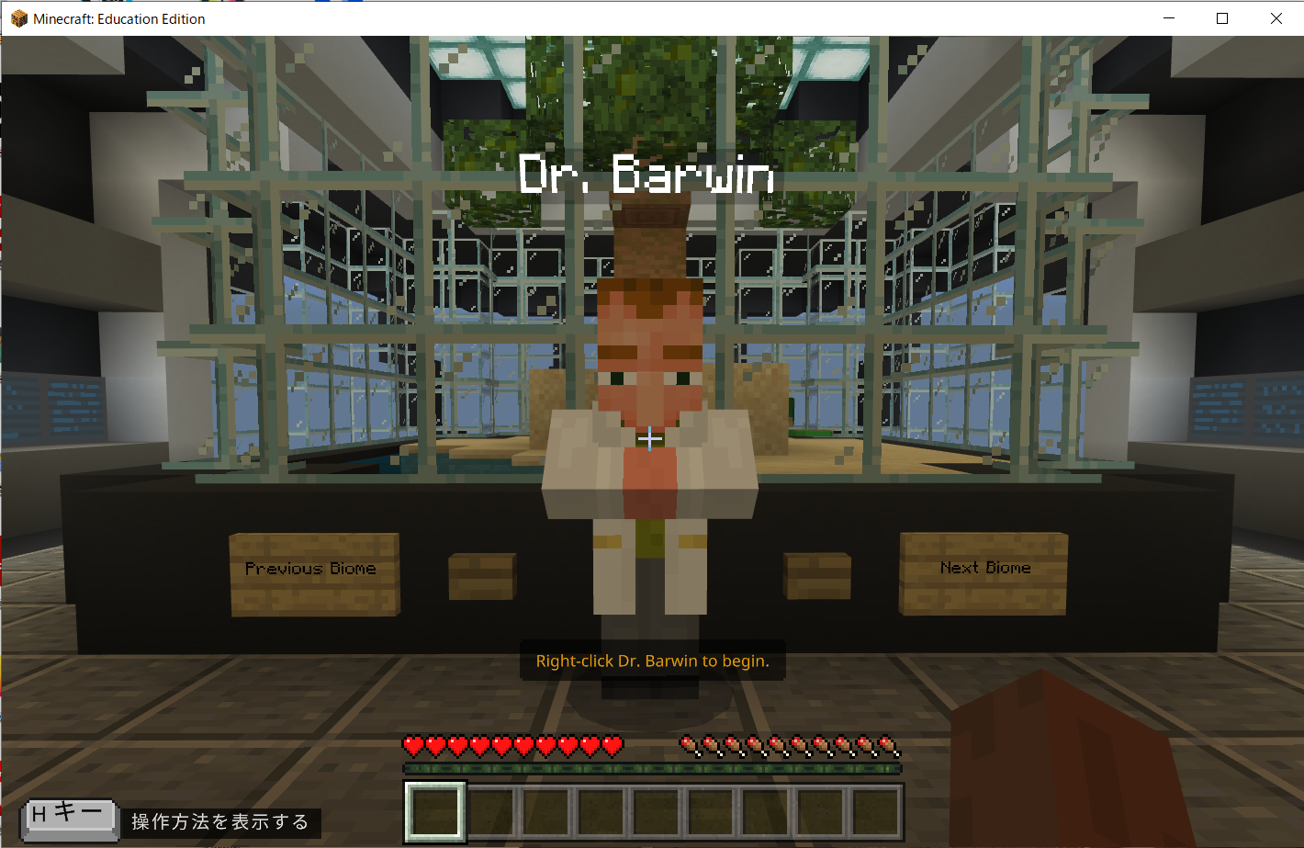
ストーリーの確認
かくにん
画面中央にいるBarwin博士に話を聞いてみましょう。
がめんちゅうおう
はかせ
はなし
き

Slide 19
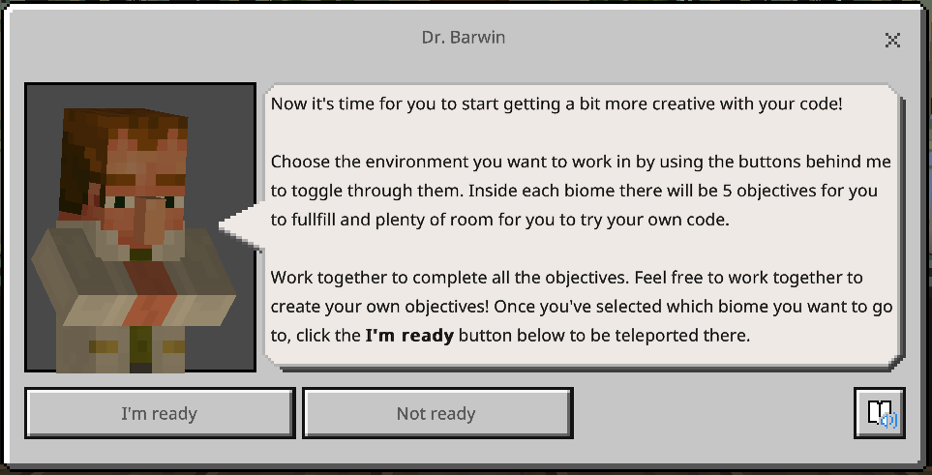
ストーリーの確認
かくにん
私の後ろに、動物たちの住む世界へ行くためのボタンがあります。
動物たちの世界を完成するため、それぞれ5つの課題が設定されています。
これまでに学んだことを使って課題を解決し、快適な世界を築いてください。
わたし
うし
どうぶつ
す
せかい
い
どうぶつ
せかい
かんせい
かだい
せってい
まな
つか
かだい
かいけつ
かいてき
せかい
きず
今回は一度「Not ready」ボタンを押してメッセージ画面を閉じます。
こんかい
いちど
お
がめん
と

Slide 20
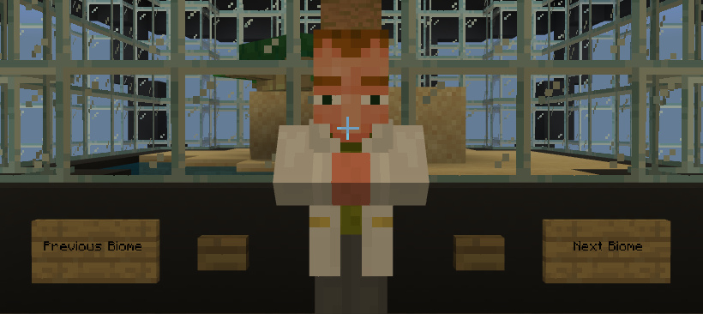
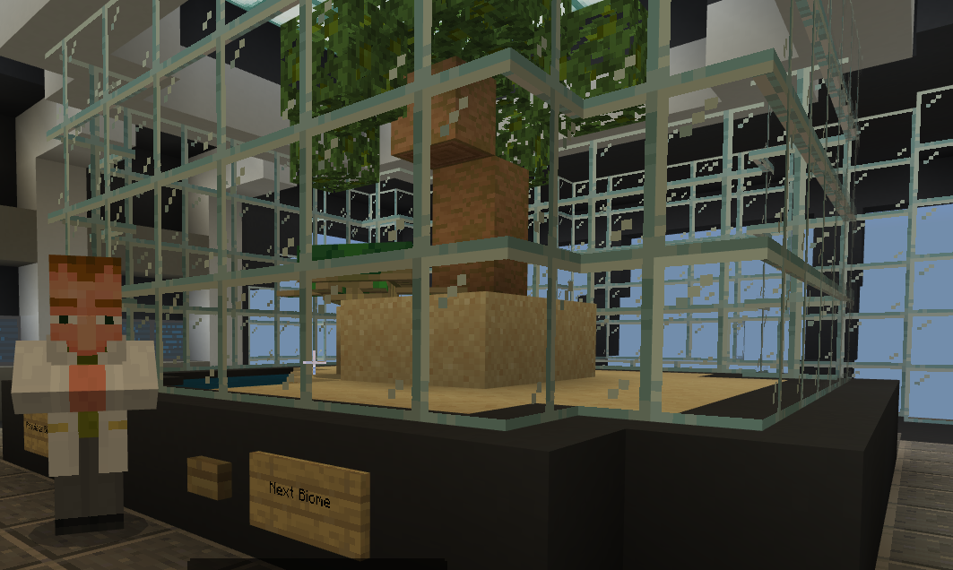
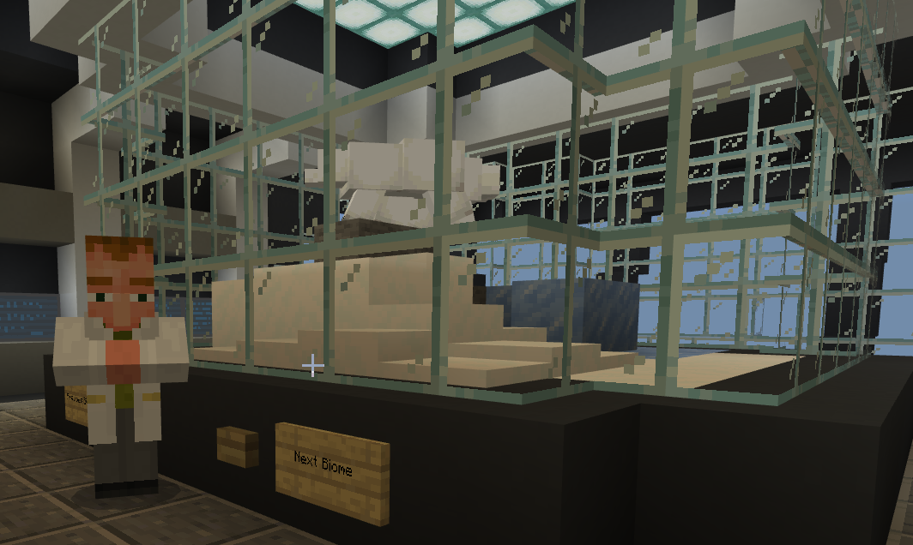
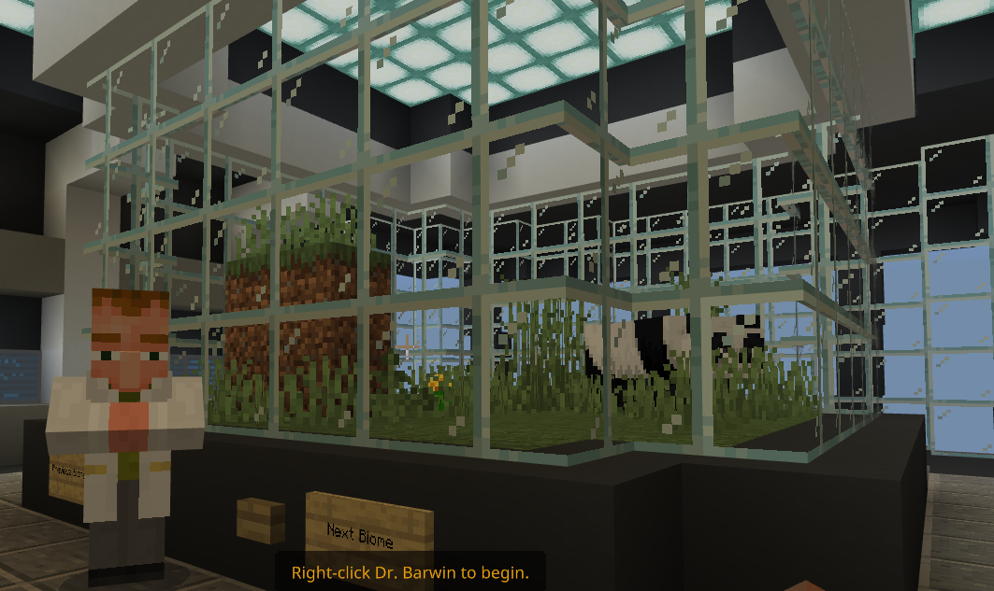
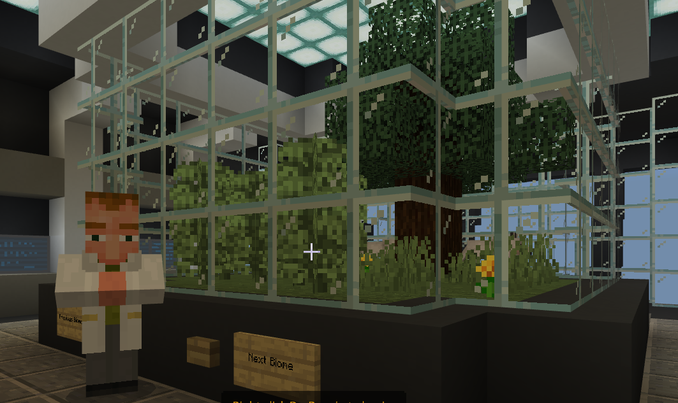
課題を解決する世界の選び方
かだい
かいけつ
せかい
えら
かた
ボタンを押すと、
博士の後ろに表示される
世界が変わります。
お
はかせ
うし
ひょうじ
せかい
か
行きたい世界を表示させ、
もう一度博士に
話しかけましょう。
い
せかい
ひょうじ
ウミガメとビーチ
北極とホッキョクグマ
いちど はかせ
ほっきょく
はな
パンダの生息地
オオカミとの共生地
せいそくち
きょうせいち

Slide 21
課題を解決する世界の選び方
かだい
かいけつ
せかい
えら
かた
今回のテキストでは「ウミガメとビーチ」を選択して進めます。
※どの世界を選択しても、ミッションは同じです。
こんかい
せんたく
すす
せかい
せんたく
おな
「I’m ready」ボタンを押してミッションを始めましょう！
お
はじ

Slide 22
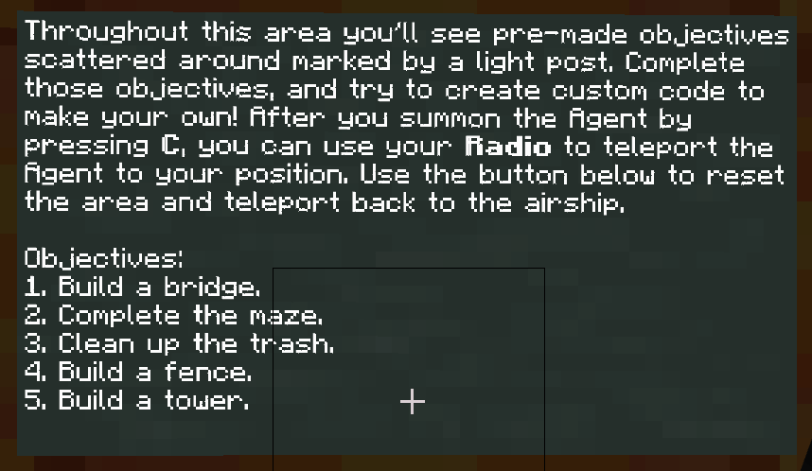
解決したい5つのミッション
かいけつ
橋を架けよう
迷路を通り抜けよう
ゴミを片付けよう
柵を作ろう
塔を作ろう
はし
か
めいろ
とお
ぬ
かたづ
さく
つく
とう
つく
この中から1つ選んで、課題を解決してください。
なか
えら
かだい
かいけつ

Slide 23
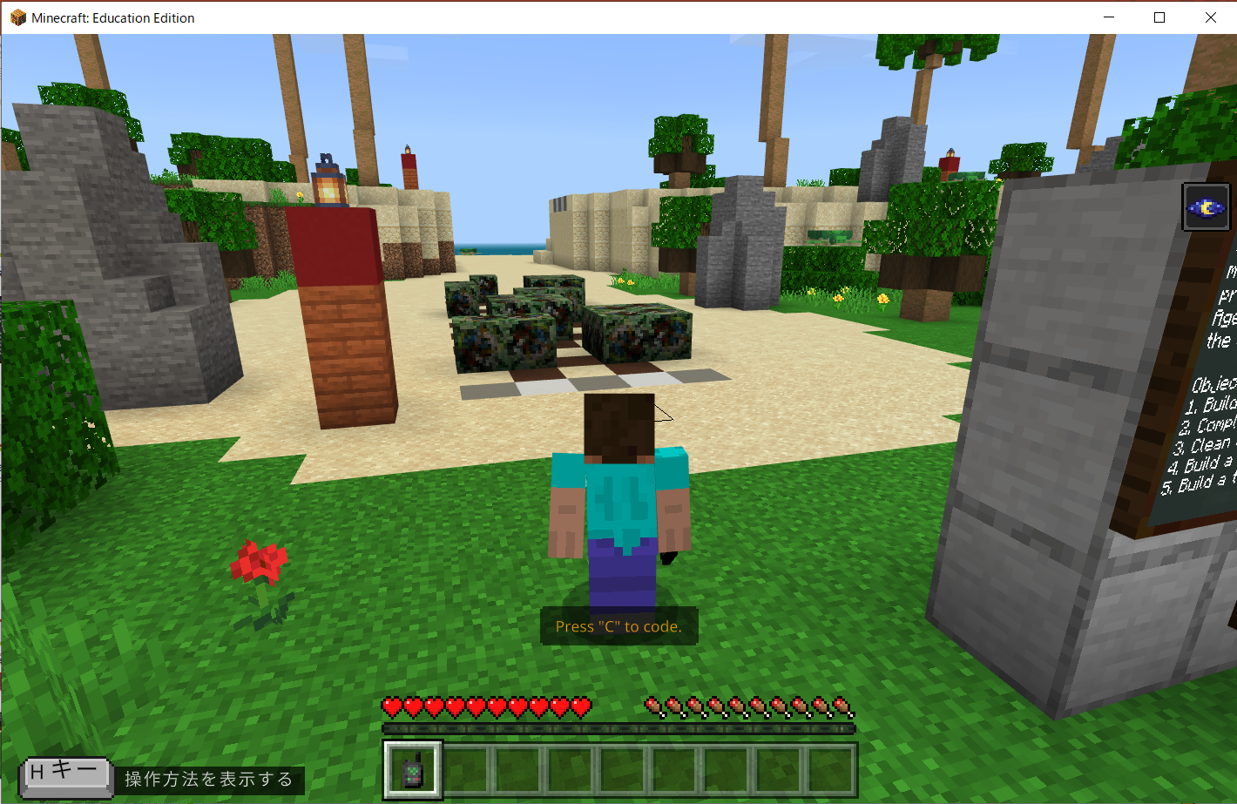
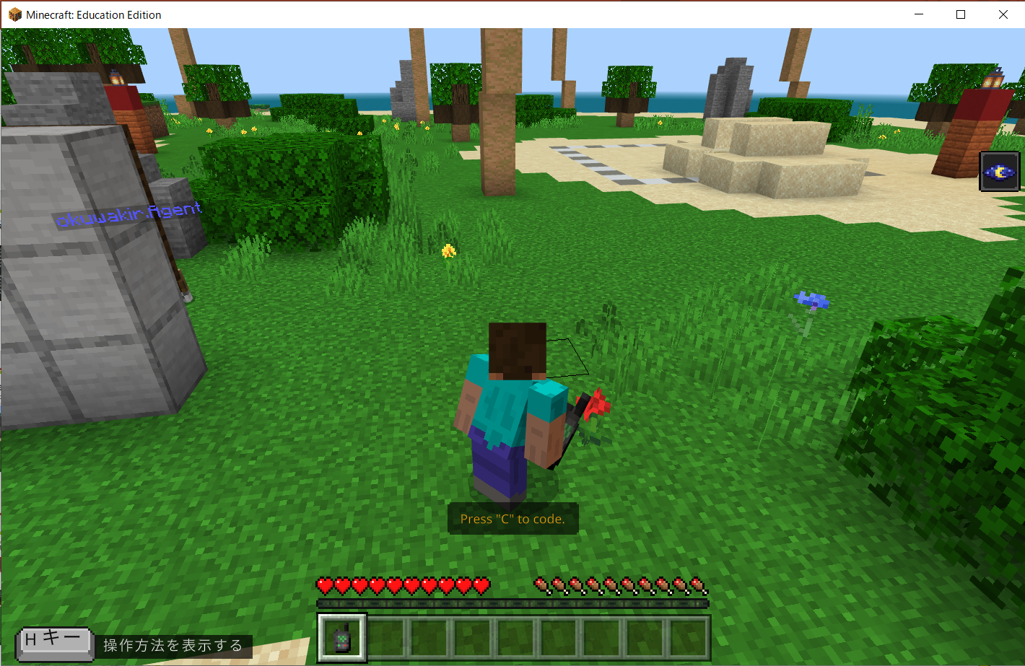


ミッションを実行する場所
じっこう
ばしょ
ランプの灯っている場所が、ミッションを実行する場所になります。
とも
ばしょ
じっこう
ばしょ
①橋
②塔
はし
とう
F5キーを押すと、プレイヤーの視点を
変えることができるよ！
自分の選んだ世界での
ランプの場所を確認しよう！
お
してん
③ゴミ
か
じぶん
えら
せかい
掲示板
ばしょ
かくにん
けいじばん
②迷路
④柵
めいろ
さく

Slide 24

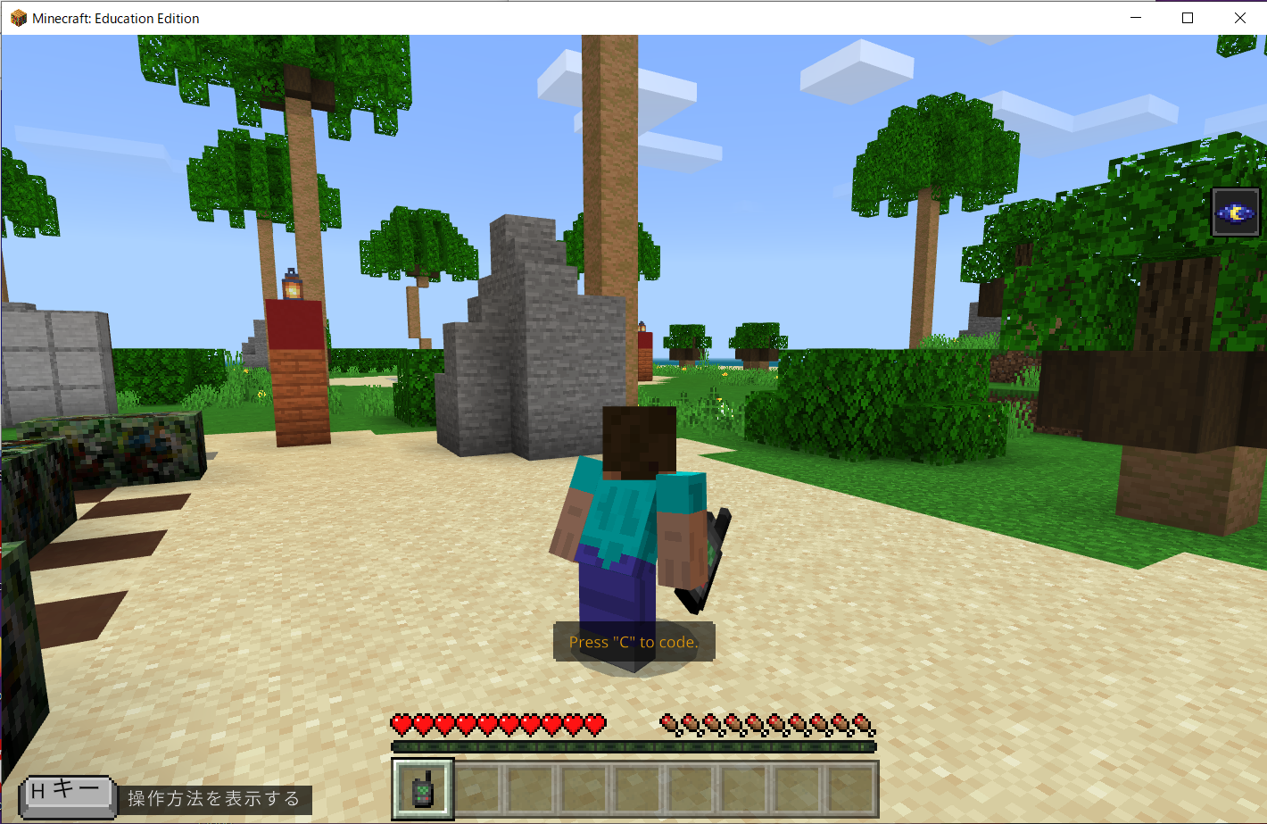
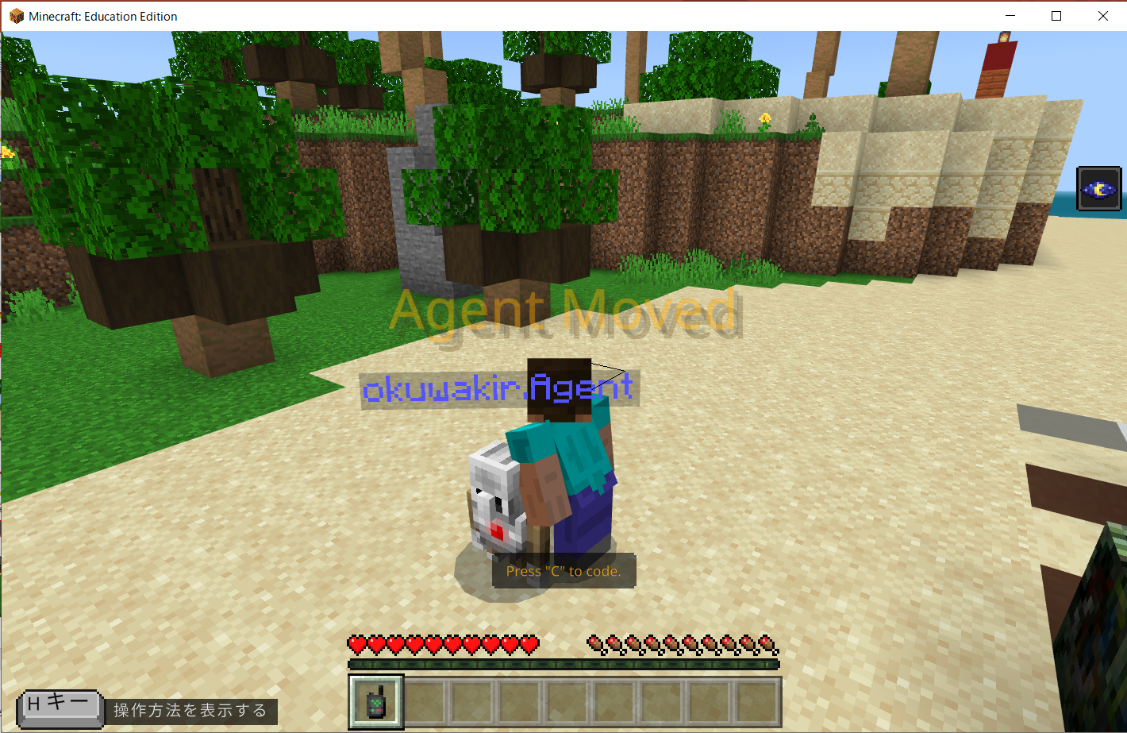
エージェントの呼び出し
よ
だ
ホットバーの1番目（リモコン）を
選択して2回右クリックすると、
エージェントがプレイヤーの側に移動します。
ばんめ
せんたく
かい みぎ
そば
いどう
挑戦する課題を決めたらその場所に行こう！
到着したらエージェントをプレイヤーの側に呼び出そう！
ちょうせん
かだい
き
ばしょ
い
とうちゃく
そば
よ
だ

Slide 25
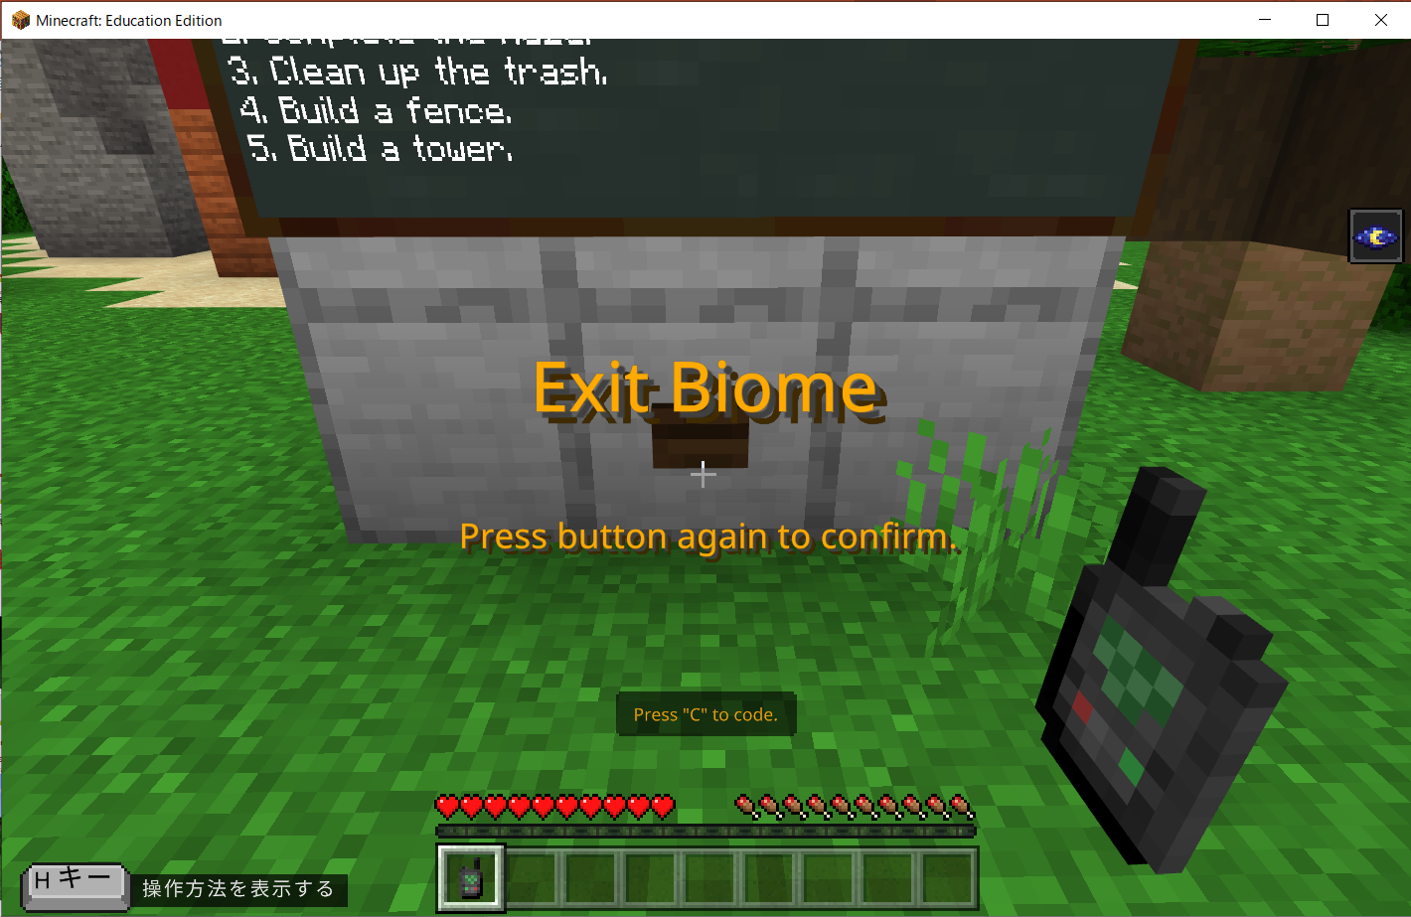
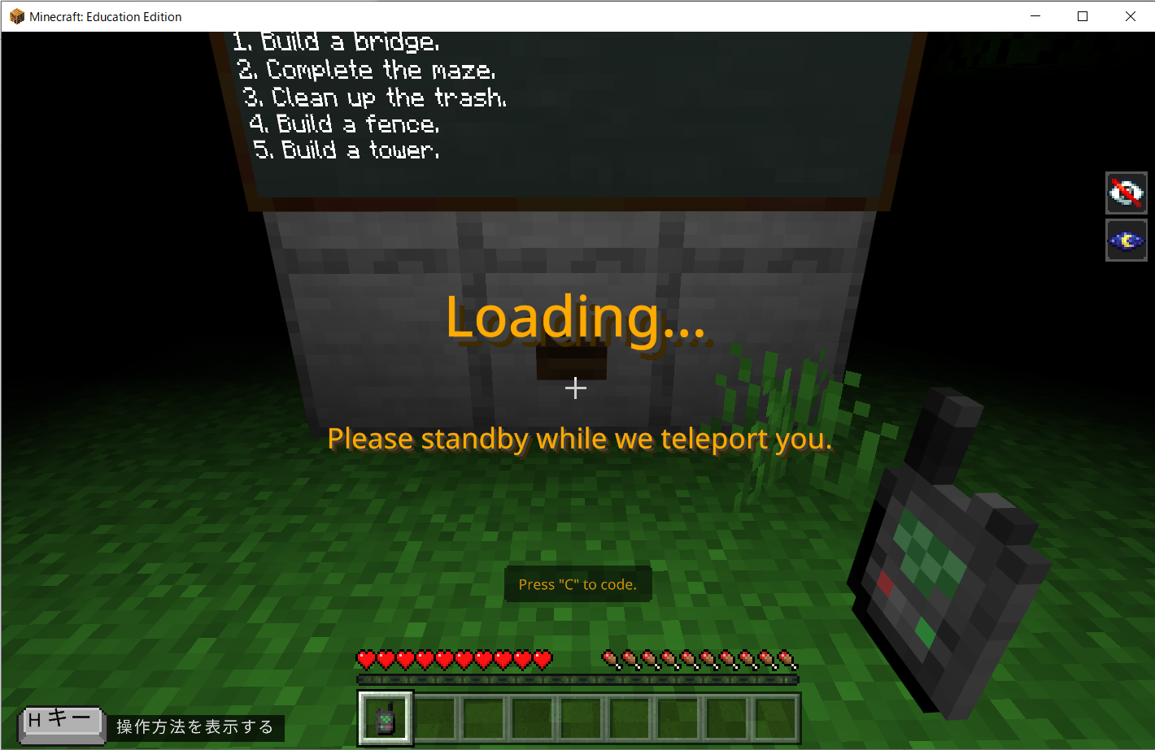
【参考】世界を変更したい時は？
さんこう
せかい
へんこう
とき
他の世界に変更したい場合は、
ホットバーの1番目（リモコン）を選択、
掲示板の下のボタンを2回押します。
ほか
せかい
へんこう
ばあい
ばんめ
せんたく
けいじばん
した
かい お
博士のいる場所に戻り、再度世界を選択できます。
はかせ
ばしょ
もど
さいど せかい
せんたく
（今回は、アクティビティ完了/レッスン完了はありません。）
こんかい
かんりょう
かんりょう

Slide 26
ミッション1：橋を架けよう
はし
か

Slide 27
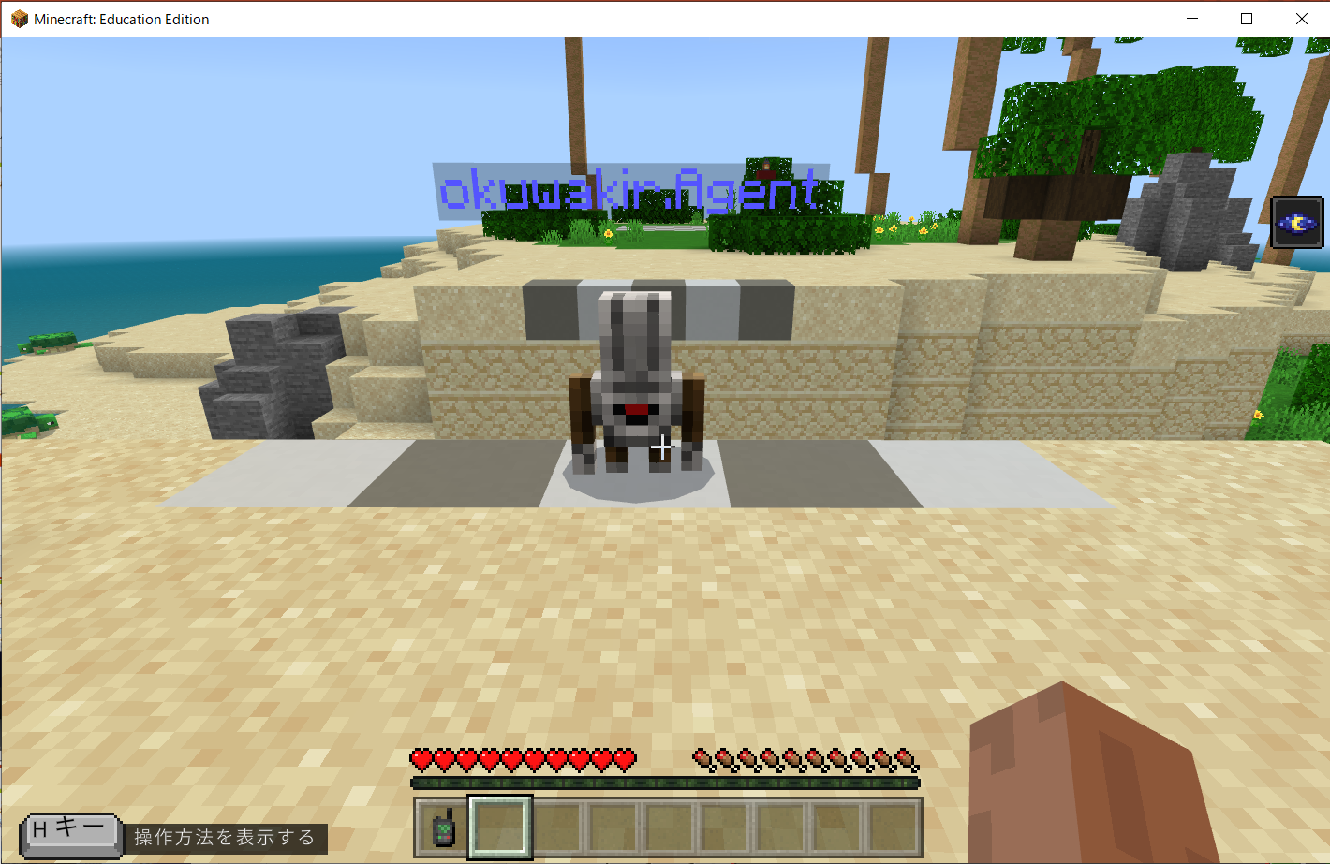
1．橋を架けよう
はし
か
【ミッション！】向こう岸に渡れるように橋を架けよう！
む
ぎし
わた
はし
か
エージェントをプレイヤーの側に呼び出しましょう。
Cキーを押して、コードビルダー画面を表示しましょう。
そば
よ
だ
お
がめん
ひょうじ

Slide 28


1．橋を架けよう
はし
か
橋を架けるプログラムは第3回でも作ったね。
あの時はどういう順番で命令を作ったんだっけ？
はし
か
だい
かい
つく
とき
じゅんばん
めいれい
つく
材料の準備、そして足元のブロックを
調査しながら進んだよね！
ざいりょう
じゅんび
あしもと
ちょうさ
すす
足元にブロックが無いときに材料を置いたよね。
これは条件のブロックを使って命令を作ったね。
あしもと
な
ざいりょう
お
じょうけん
つか
めいれい
つく
同じ命令を何度も実行するから、
繰り返しのブロックも使うと便利かも！
おな
めいれい
なんど
じっこう
く
かえ
つか
べんり
これまでに学習した内容を組み合わせてプログラムを作ろう！
頑張った部分を先生に伝えよう！
がくしゅう
ないよう
く
あ
つく
がんば
ぶぶん
せんせい
つた

Slide 29
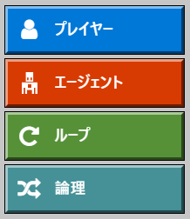

1．橋を架けよう
はし
か
【プログラミングのヒント】
これまでの学習に出てきた
すべてのブロックを使うことができます。
がくしゅう
で
つか
ミッションをクリアするプログラムは
ひとつだけではありません。
いろいろな方法を考えてみましょう！
ほうほう
かんが
プログラム例を次のページに載せておくよ！
ミッションが難しいと感じた時は参考にしてね！
れい
つぎ
の
むずか
かん
とき
さんこう

Slide 30

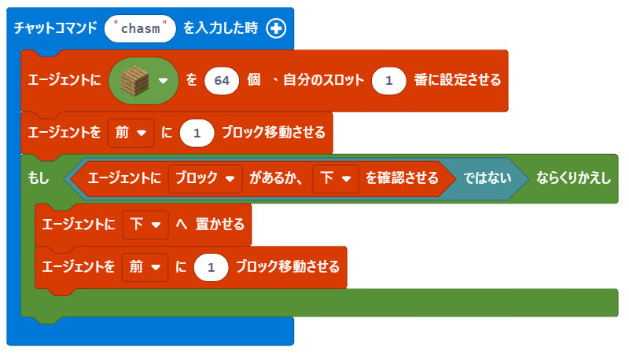

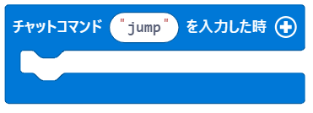
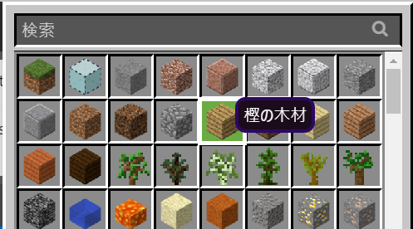
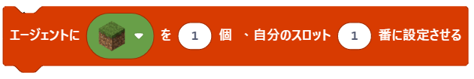
1．橋を架けよう
はし
か
例
れい
にゅうりょく
とき
こ
じぶん
ばん
せってい
にゅうりょく
とき
「プレイヤー」から を選び、
「chasm」と半角小文字で入力する。
えら
はんかくこもじ
にゅうりょく
「エージェント」から のブロックを選び、
材料の▼を押して「樫の木材」、数を「64個」に変更する。
こ
じぶん
ばん
せってい
えら
ざいりょう
お
かし
もくざい
かず
こ
へんこう

Slide 31


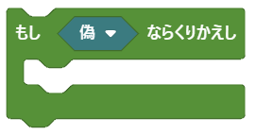
1．橋を架けよう
はし
か
例
れい
にゅうりょく
とき
こ
じぶん
ばん
せってい
まえ
いどう
「エージェント」から を選ぶ。
まえ
いどう
えら
ぎ
「ループ」から を選ぶ。
えら

Slide 32



1．橋を架けよう
はし
か
例
れい
にゅうりょく
とき
こ
じぶん
ばん
せってい
まえ
いどう
した
かくにん
ぎ
「論理」から を選び、 に入れる。
ろんり
えら
い
「エージェント」から を選び、
調査する向きを「下」に変更して に入れる。
まえ
かくにん
えら
ちょうさ
む
した
へんこう
い

Slide 33


1．橋を架けよう
はし
か
例
れい
にゅうりょく
とき
こ
じぶん
ばん
せってい
まえ
いどう
した
かくにん
した
お
まえ
いどう
「エージェント」から を選び、
向きを「下」に変更する。
まえ
お
えら
む
した
へんこう
「エージェント」から を選ぶ。
まえ
いどう
えら
再生
さいせい

Slide 34
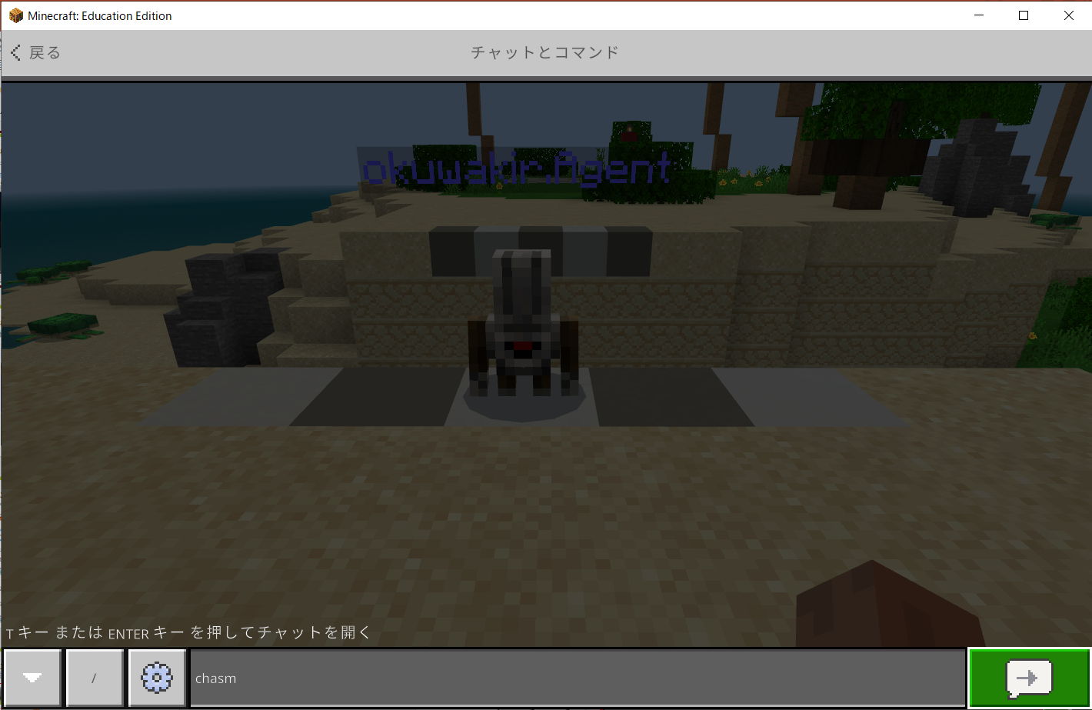
1．橋を架けよう
はし
か
Tキーを押してチャット画面を開きます。
「chasm」とコマンドを入力して、矢印ボタンを押します。
お
がめん
ひら
にゅうりょく
やじるし
お
chasm と入力
にゅうりょく

Slide 35
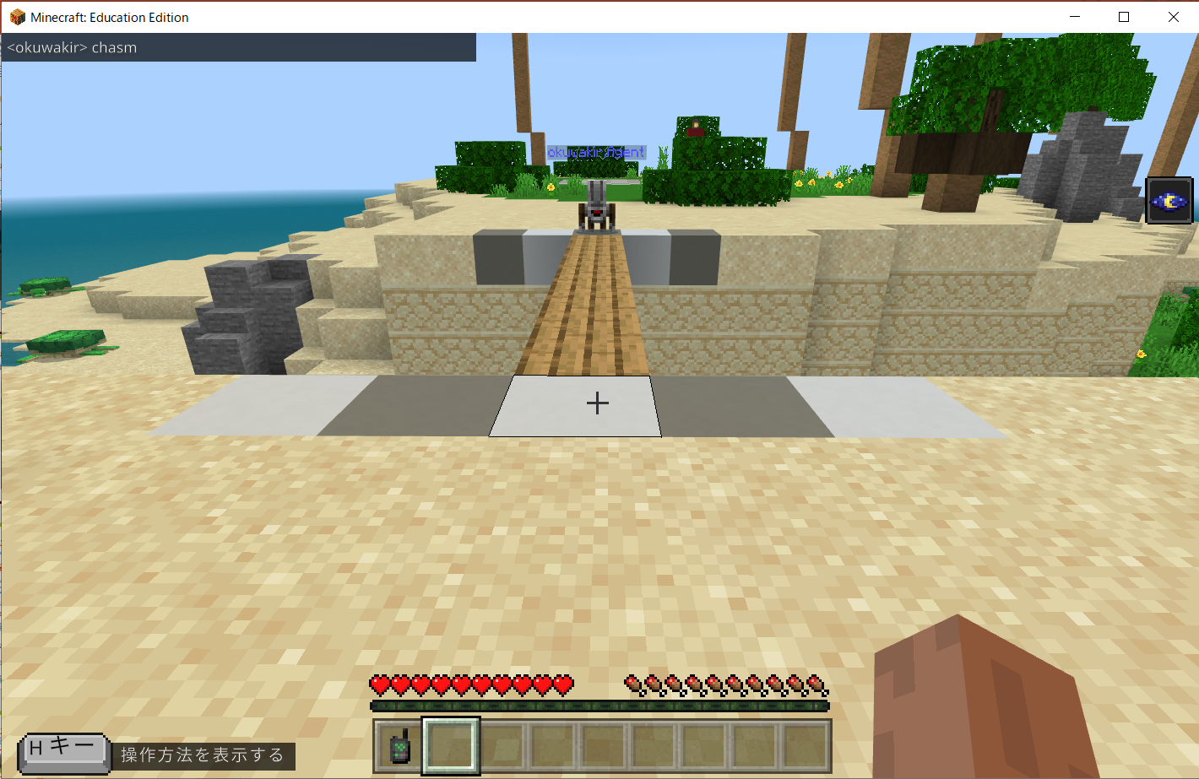
1．橋を架けよう
はし
か
橋が完成しました！頑張った点を先生に伝えましょう！
はし
かんせい
がんば
てん
せんせい
つた

Slide 36
ミッション2：迷路を通り抜けよう
めいろ
とお
ぬ

Slide 37
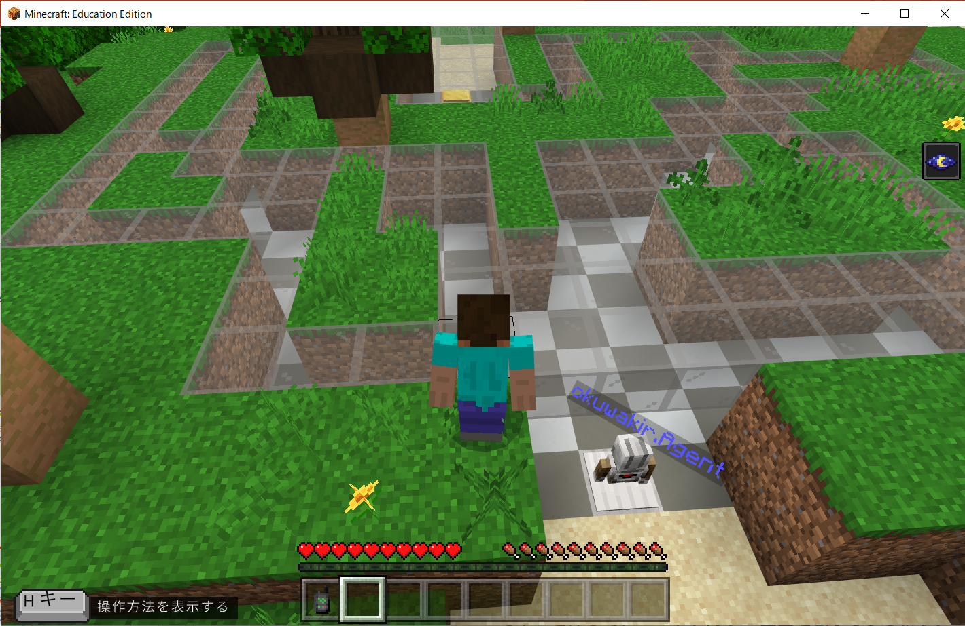
2．迷路を通り抜けよう
めいろ
とお
ぬ
【ミッション！】エージェントをゴールまで移動させるプログラムを作ろう！
いどう
つく
ゴール
スタート
エージェントをプレイヤーの側に呼び出しましょう。
迷路を上から観察してみましょう。
（透明なブロックの上にも乗ることができます。）
そば
よ
だ
めいろ
うえ
かんさつ
とうめい
うえ
の

Slide 38
2．迷路を通り抜けよう
めいろ
とお
ぬ
エージェントを移動させるプログラムは第5回でも作ったね。
いどう
だい
かい
つく
前方の障害物の確認やエージェントの向きを設定したね！
ぜんぽう
しょうがいぶつ
かくにん
む
せってい
プログラムを作る前に迷路をよく観察するとイイね！
つく
まえ
めいろ
かんさつ
これまでに学習した内容を組み合わせてプログラムを作ろう！
頑張った部分を先生に伝えよう！
がくしゅう
ないよう
く
あ
つく
がんば
ぶぶん
せんせい
つた
Cキーを押して、コードビルダー画面を表示しましょう。
お
がめん
ひょうじ

Slide 39
2．迷路を通り抜けよう
めいろ
とお
ぬ
【プログラミングのヒント】
これまでの学習に出てきた
すべてのブロックを使うことができます。
がくしゅう
で
つか
ミッションをクリアするプログラムは
ひとつだけではありません。
いろいろな方法を考えてみましょう！
ほうほう
かんが
プログラム例を次のページに載せておくよ！
ミッションが難しいと感じた時は参考にしてね！
れい
つぎ
の
むずか
かん
とき
さんこう

Slide 40
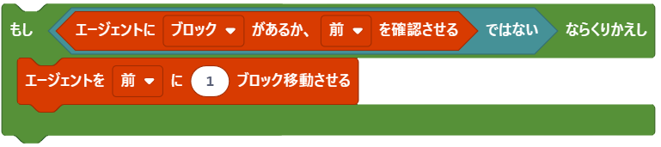
2．迷路を通り抜けよう
めいろ
とお
ぬ
例
れい
①障害物を確認しながら進むプログラム
しょうがいぶつ
かくにん
すす
まえ
かくにん
まえ
いどう
ぎ
「ループ」から を選ぶ。
えら
ぎ
「論理」から を選び、 に入れる。
ろんり
えら
い
「エージェント」から を選ぶ。
まえ
かくにん
えら
「エージェント」から を選ぶ。
まえ
いどう
えら

Slide 41

2．迷路を通り抜けよう
めいろ
とお
ぬ
例
れい
②向きを変えるブロック
む
か
「エージェント」から を選ぶ。
（右を向かせたい時は「右」に変更する。）
む
ひだり
か
えら
みぎ
む
とき
みぎ
へんこう
①と②の組み合わせを基本としてプログラムを作ります。
く
あ
きほん
つく

Slide 42
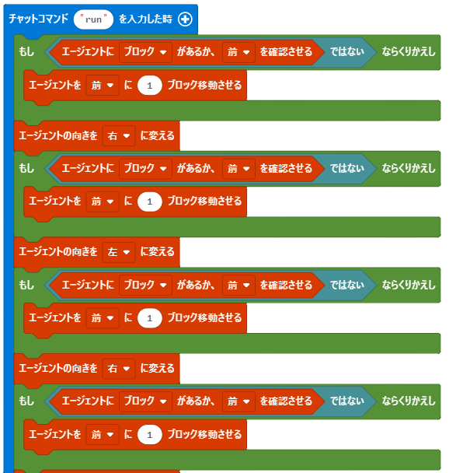
2．迷路を通り抜けよう
めいろ
とお
ぬ
例
れい
にゅうりょく
とき
まえ
かくにん
①
まえ
いどう
にゅうりょく
とき
「プレイヤー」から を選び、
「run」と半角小文字で入力する。
えら
はんかくこもじ
にゅうりょく
①のブロックを入れる。
い

Slide 43
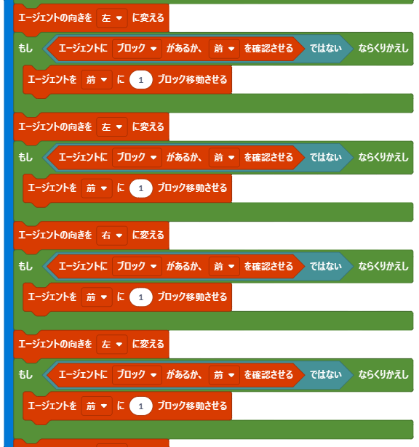
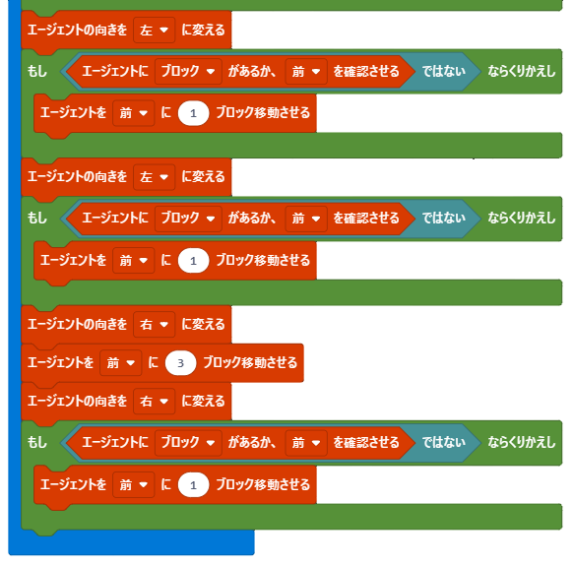
2．迷路を通り抜けよう
めいろ
とお
ぬ
例
れい
右→左→右→左→左→右→左→左→右の順番で向きを変える。
みぎ
ひだり
みぎ
ひだり
ひだり
みぎ
ひだり
ひだり
みぎ
じゅんばん
む
か
とき
ひだり
か
にゅうりょく
まえ
かくにん
まえ
かくにん
まえ
いどう
まえ
いどう
みぎ
か
みぎ
か
まえ
かくにん
まえ
かくにん
まえ
いどう
まえ
いどう
ひだり
か
ひだり
か
まえ
かくにん
まえ
かくにん
まえ
いどう
まえ
いどう
みぎ
か
ひだり
か
まえ
かくにん
まえ
かくにん
まえ
いどう
まえ
いどう
ひだり
か
みぎ
か
まえ
かくにん
まえ
いどう

Slide 44
2．迷路を通り抜けよう
めいろ
とお
ぬ
例
れい
まえ
いどう
む
みぎ
か
まえ
かくにん
①
まえ
いどう
「エージェント」から
を選び、「3」に変更する。
まえ
いどう
えら
へんこう
「エージェント」から
を選び、「右」に変更する。
む
ひだり
か
えら
みぎ
へんこう
①のブロックを入れる。
再生
い
さいせい

Slide 45
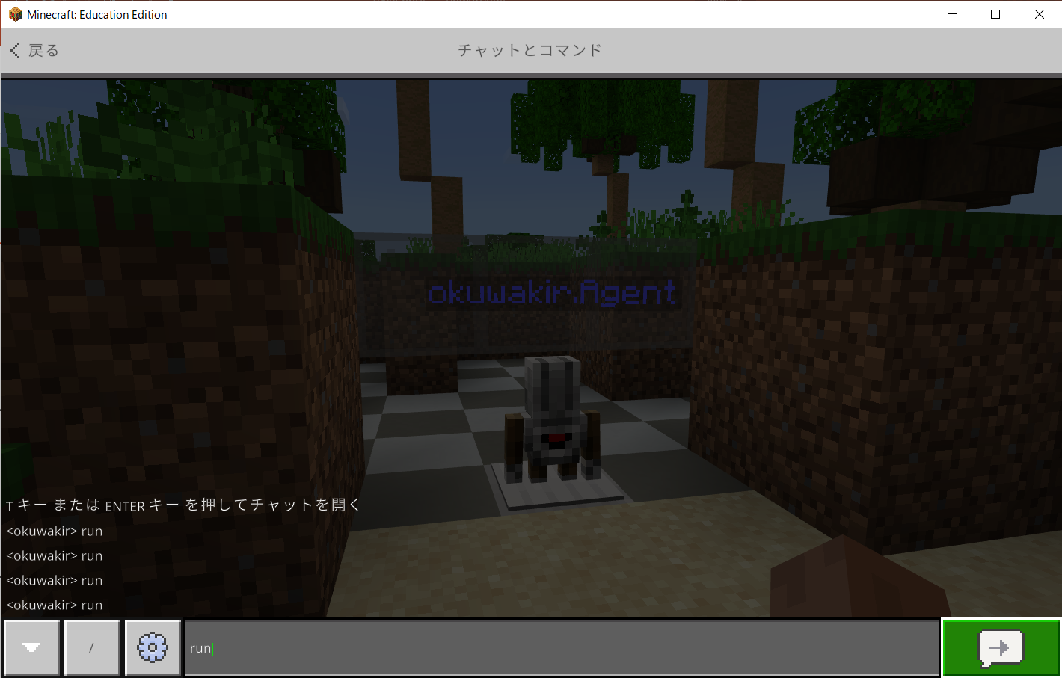
2．迷路を通り抜けよう
めいろ
とお
ぬ
Tキーを押してチャット画面を開きます。
「run」とコマンドを入力して、矢印ボタンを押します。
お
がめん
ひら
にゅうりょく
やじるし
お
run と入力
にゅうりょく

Slide 46
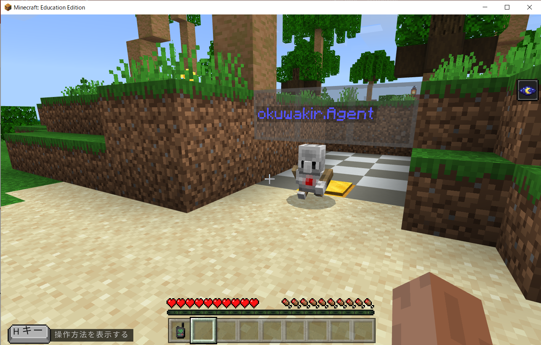
2．迷路を通り抜けよう
めいろ
とお
ぬ
迷路を抜けることができました！頑張った点を先生に伝えましょう！
めいろ
ぬ
がんば
てん
せんせい
つた

Slide 47
ミッション3：ゴミを片付けよう
かた づ

Slide 48
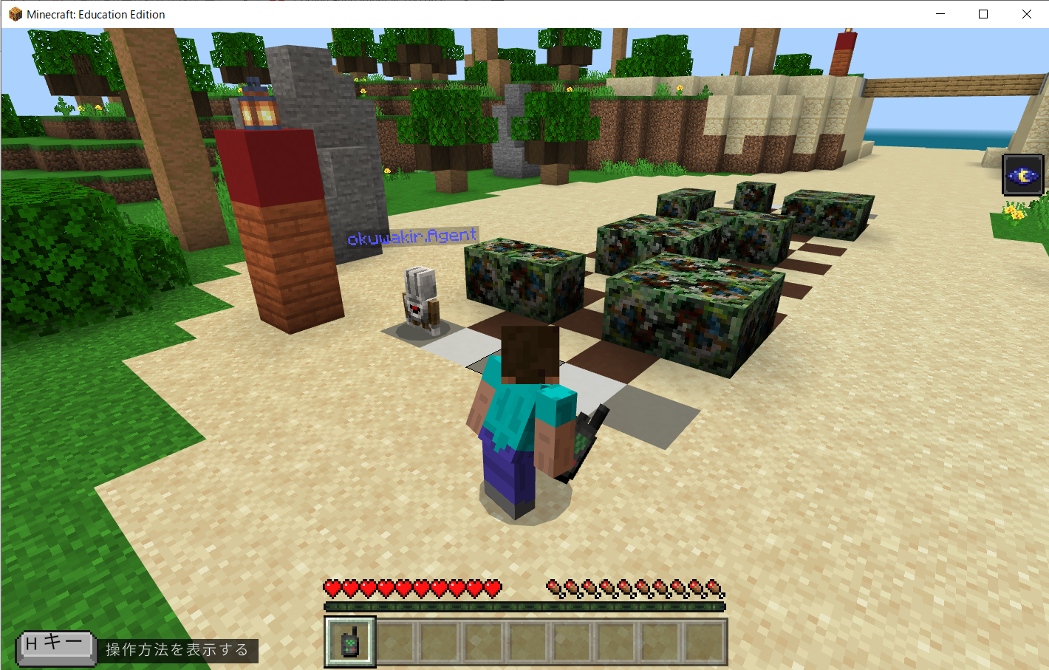
3．ゴミを片付けよう
かた づ
【ミッション！】広場のゴミを片付けるプログラムを作ろう！
ひろば
かた づ
つく
エージェントをプレイヤーの側に呼び出しましょう。
広場の様子を観察してみましょう。
そば
よ
だ
ひろば
ようす
かんさつ

Slide 49
3．ゴミを片付けよう
かた づ
草を刈るプログラムを第5回で作ったね。
くさ
か
だい
かい
つく
繰り返しブロックを入れ子にしたら
スマートなプログラムになったよね！
く
かえ
い
こ
プログラムを作る前に広場をよく観察するとイイね！
つく
まえ
ひろば
かんさつ
これまでに学習した内容を組み合わせてプログラムを作ろう！
頑張った部分を先生に伝えよう！
がくしゅう
ないよう
く
あ
つく
がんば
ぶぶん
せんせい
つた
Cキーを押して、コードビルダー画面を表示しましょう。
お
がめん
ひょうじ

Slide 50
3．ゴミを片付けよう
かた づ
【プログラミングのヒント】
これまでの学習に出てきた
すべてのブロックを使うことができます。
がくしゅう
で
つか
ミッションをクリアするプログラムは
ひとつだけではありません。
いろいろな方法を考えてみましょう！
ほうほう
かんが
プログラム例を次のページに載せておくよ！
ミッションが難しいと感じた時は参考にしてね！
れい
つぎ
の
むずか
かん
とき
さんこう

Slide 51
3．ゴミを片付けよう
かた づ
例
れい
ゴール
広場は15×５のブロックで構成されています。
ひろば
こうせい
15
スタート
5

Slide 52
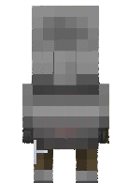
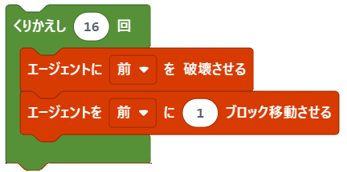
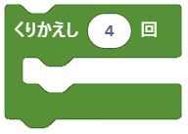

3．ゴミを片付けよう
かた づ
例
れい
①1列掃除をするプログラム
れつ
そうじ
かい
まえ
はかい
まえ
いどう
かい
「ループ」から を選び、「16回」に変更する。
えら
かい
へんこう
「エージェント」から を選ぶ。
まえ
はかい
えら
「エージェント」から を選ぶ。
まえ
いどう
えら

Slide 53

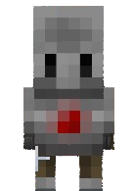
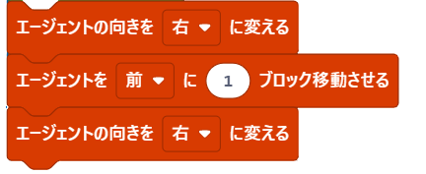
3．ゴミを片付けよう
かた づ
例
れい
②右に向きを変え、列を移動するプログラム
みぎ
む
か
れつ
いどう
む
みぎ
か
まえ
いどう
む
みぎ
か
「エージェント」から
を選び、「右」に変更する。
む
ひだり
か
えら
みぎ
へんこう
「エージェント」から を選ぶ。
まえ
いどう
えら
「エージェント」から
を選び、「右」に変更する。
む
ひだり
か
えら
みぎ
へんこう

Slide 54
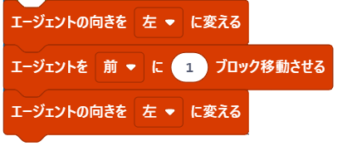
3．ゴミを片付けよう
かた づ
例
れい
③左に向きを変え、列を移動するプログラム
ひだり
む
か
れつ
いどう
む
ひだり
か
まえ
いどう
む
ひだり
か
「エージェント」から を選ぶ。
む
ひだり
か
えら
「エージェント」から を選ぶ。
まえ
いどう
えら
「エージェント」から を選ぶ。
む
ひだり
か
えら

Slide 55
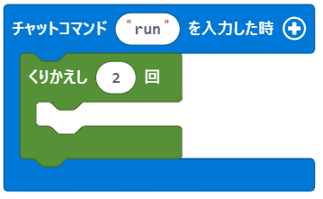
3．ゴミを片付けよう
かた づ
例
れい
①②③の組み合わせを基本としてプログラムを作ります。
く
あ
きほん
つく
にゅうりょく
とき
かい
にゅうりょく
とき
「プレイヤー」から を選び、
「run」と半角小文字で入力する。
えら
はんかくこもじ
にゅうりょく
かい
「ループ」から を選び、「2回」に変更する。
えら
かい
へんこう

Slide 56
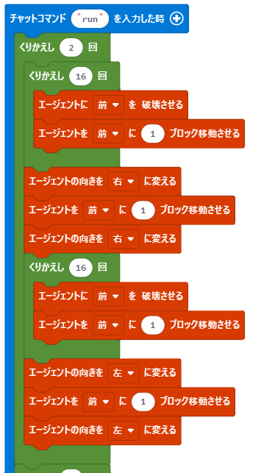
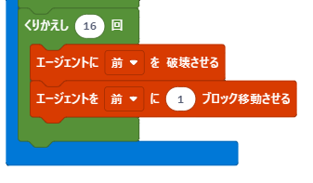
3．ゴミを片付けよう
かた づ
例
れい
にゅうりょく
とき
かい
かい
①
まえ
はかい
まえ
いどう
む
みぎ
か
2回の繰り返しの中に
① → ② → ① → ③の順でブロックを入れる。
かい
く
かえ
なか
②
まえ
いどう
む
みぎ
か
じゅん
い
かい
①
まえ
はかい
まえ
いどう
む
ひだり
か
繰り返しの外に①のブロックを入れる。
③
まえ
いどう
く
かえ
そと
い
む
ひだり
か
①
かい
まえ
はかい
まえ
いどう
再生
さいせい

Slide 57
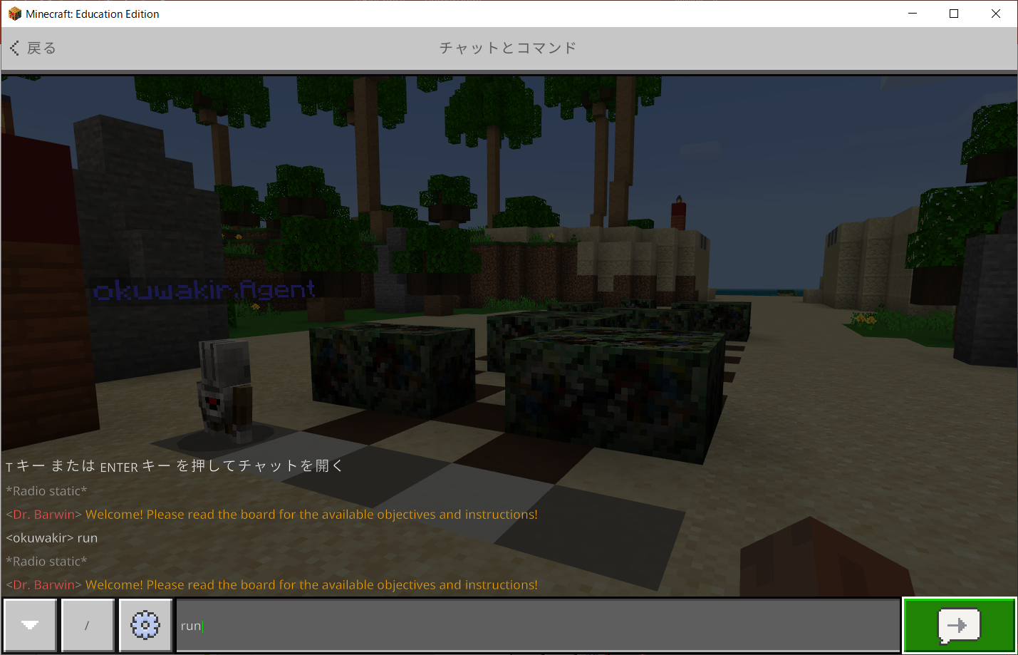
3．ゴミを片付けよう
かた づ
Tキーを押してチャット画面を開きます。
「run」とコマンドを入力して、矢印ボタンを押します。
お
がめん
ひら
にゅうりょく
やじるし
お
run と入力
にゅうりょく

Slide 58
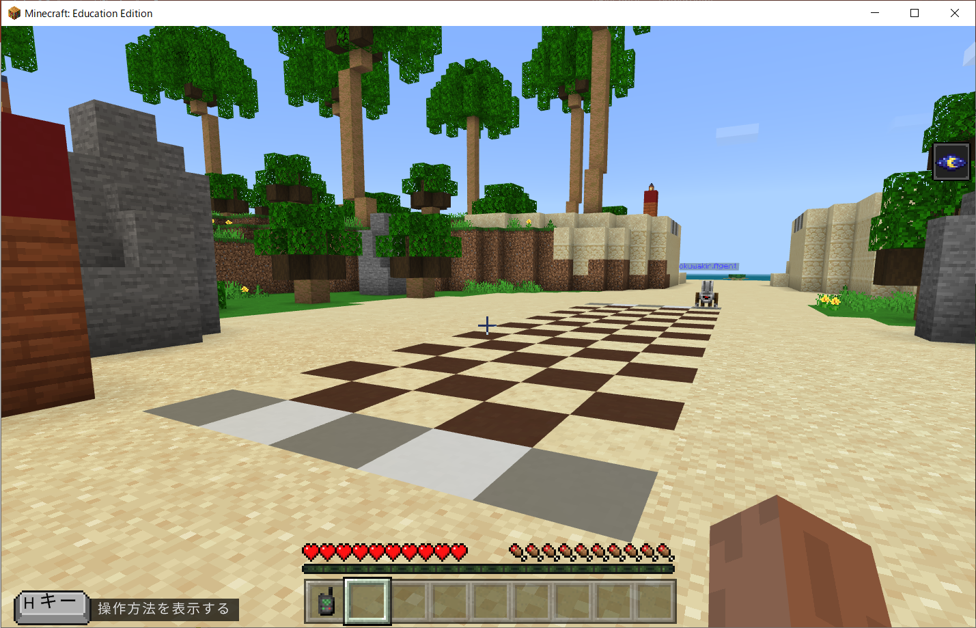
3．ゴミを片付けよう
かた づ
広場がきれいになりました！頑張った点を先生に伝えましょう！
ひろば
がんば
てん
せんせい
つた

Slide 59
ミッション4：柵を作ろう
さく
つく

Slide 60
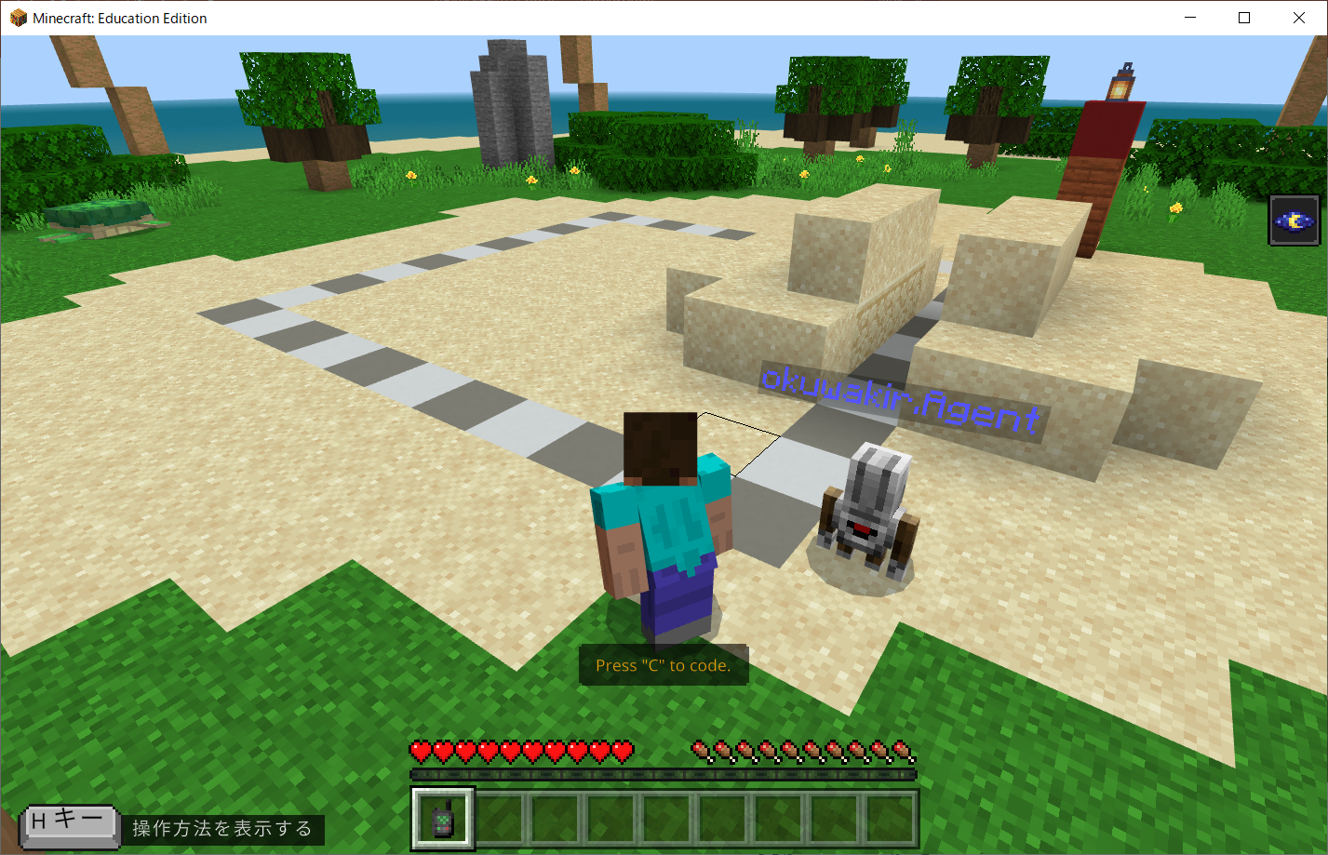
4．柵を作ろう
さく
つく
【ミッション！】広場を囲む柵を作ろう！
ひろば
かこ
さく
つく
エージェントをプレイヤーの側に呼び出しましょう。
広場の様子を観察してみましょう。
そば
よ
だ
ひろば
ようす
かんさつ

Slide 61
4．柵を作ろう
さく
つく
柵を作るプログラムは第4回でも作ったね。
さく
つく
だい
かい
つく
前方の障害物を壊しながらエージェントの横に柵を置いたね！
ぜんぽう
しょうがいぶつ
こわ
よこ
さく
お
4辺で同じことをするから、
工夫するとスマートなプログラムができそうだね！
へん
おな
くふう
これまでに学習した内容を組み合わせてプログラムを作ろう！
頑張った部分を先生に伝えよう！
がくしゅう
ないよう
く
あ
つく
がんば
ぶぶん
せんせい
つた
Cキーを押して、コードビルダー画面を表示しましょう。
お
がめん
ひょうじ

Slide 62
4．柵を作ろう
さく
つく
【プログラミングのヒント】
これまでの学習に出てきた
すべてのブロックを使うことができます。
がくしゅう
で
つか
ミッションをクリアするプログラムは
ひとつだけではありません。
いろいろな方法を考えてみましょう！
ほうほう
かんが
プログラム例を次のページに載せておくよ！
ミッションが難しいと感じた時は参考にしてね！
れい
つぎ
の
むずか
かん
とき
さんこう

Slide 63
4．柵を作ろう
さく
つく
例
れい
1辺の長さは11のブロックで構成されています。
ぺん
なが
こうせい
15
スタート

Slide 64
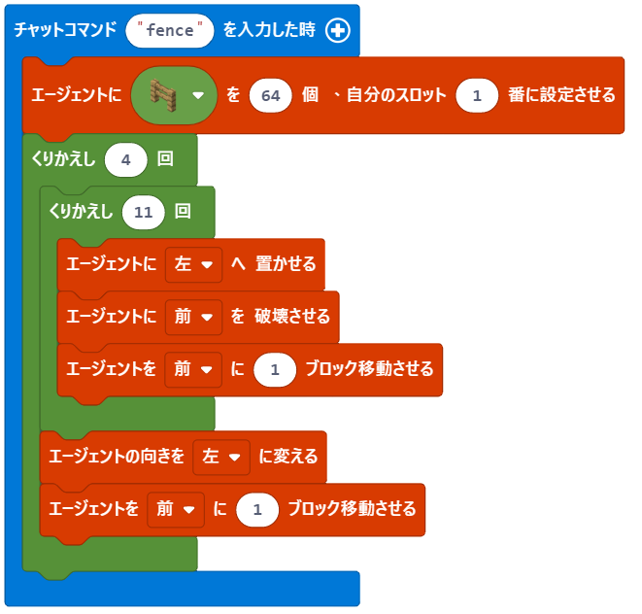
4．柵を作ろう
さく
つく
例
れい
にゅうりょく
とき
にゅうりょく
とき
「プレイヤー」から を選び、
「fence」と半角小文字で入力する。
えら
はんかくこもじ
にゅうりょく

Slide 65
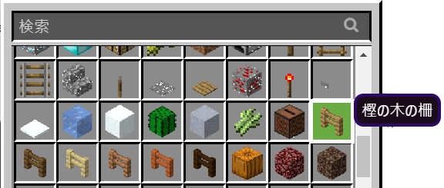

4．柵を作ろう
さく
つく
例
れい
にゅうりょく
とき
こ
じぶん
ばん
せってい
かい
「エージェント」から
の
ブロックを選び、種類を「樫の木の柵」、
数を「64個」に変更する。
こ
じぶん
ばん
せってい
えら
しゅるい
かし
き
さく
かず
こ
へんこう
かい
「ループ」から を選ぶ。
えら

Slide 66
4．柵を作ろう
さく
つく
例
れい
かい
「ループ」から を選び、
「11回」に変更する。
えら
にゅうりょく
かい
へんこう
とき
こ
じぶん
ばん
せってい
かい
「エージェント」から
を選び、「左」に変更する。
かい
ひだり
お
まえ
お
えら
ひだり
へんこう
まえ
はかい
まえ
いどう
「エージェント」から を選ぶ。
まえ
はかい
えら
「エージェント」から
を選ぶ。
まえ
いどう
えら

Slide 67
4．柵を作ろう
さく
つく
例
れい
にゅうりょく
とき
こ
じぶん
ばん
せってい
かい
「エージェント」から
を選ぶ。
かい
ひだり
お
む
ひだり
か
えら
まえ
はかい
まえ
いどう
「エージェント」から
を選ぶ。
む
ひだり
か
まえ
いどう
えら
まえ
いどう
再生
さいせい

Slide 68
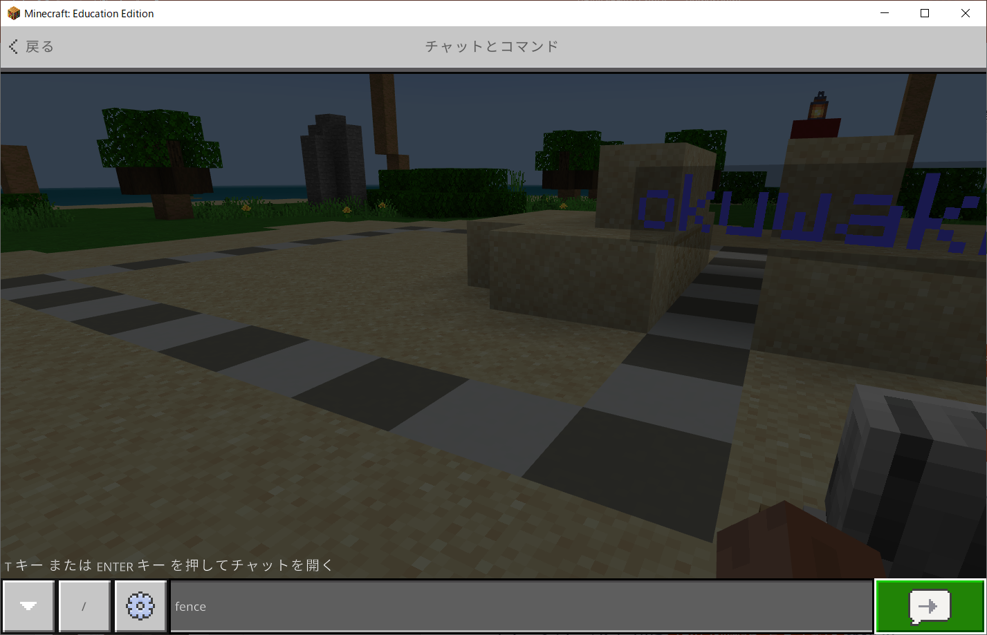
4．柵を作ろう
さく
つく
Tキーを押してチャット画面を開きます。
「fence」とコマンドを入力して、矢印ボタンを押します。
お
がめん
ひら
にゅうりょく
やじるし
お
fence と入力
にゅうりょく

Slide 69
4．柵を作ろう
さく
つく
柵が完成しました！頑張った点を先生に伝えましょう！
さく
かんせい
がんば
てん
せんせい
つた

Slide 70
ミッション5：塔を作ろう
とう
つく

Slide 71

5．塔を作ろう
とう
つく
【ミッション！】遠くを観察するための塔を作ろう！
とお
かんさつ
とう
つく
エージェントをプレイヤーの側に呼び出しましょう。
Cキーを押して、コードビルダー画面を表示しましょう。
そば
よ
だ
お
がめん
ひょうじ

Slide 72
5．塔を作ろう
とう
つく
塔を作るプログラムは第3回でも作ったね。
とう
つく
だい
かい
つく
ブロックを積み上げたあとにはしごを掛けたね！
つ
あ
か
同じ命令を何回も実行するよ！
工夫するとスマートなプログラムができそうだね！
おな
めいれい
なんかい
じっこう
くふう
これまでに学習した内容を組み合わせてプログラムを作ろう！
頑張った部分を先生に伝えよう！
がくしゅう
ないよう
く
あ
つく
がんば
ぶぶん
せんせい
つた
Cキーを押して、コードビルダー画面を表示しましょう。
お
がめん
ひょうじ

Slide 73
5．塔を作ろう
とう
つく
【プログラミングのヒント】
これまでの学習に出てきた
すべてのブロックを使うことができます。
がくしゅう
で
つか
ミッションをクリアするプログラムは
ひとつだけではありません。
いろいろな方法を考えてみましょう！
ほうほう
かんが
プログラム例を次のページに載せておくよ！
ミッションが難しいと感じた時は参考にしてね！
れい
つぎ
の
むずか
かん
とき
さんこう

Slide 74

5．塔を作ろう
とう
つく
例
れい
①塔を建てるプログラム
とう
た
こ
じぶん
ばん
せってい
かい
「エージェント」から のブロックを選び、
材料の▼を押して「樫の木材」、数を「64個」に変更する。
こ
じぶん
ばん
せってい
えら
ざいりょう
お
かし
もくざい
かず
こ
へんこう
かい
「ループ」から を選び、「15回」に変更する。
えら
かい
へんこう

Slide 75
5．塔を作ろう
とう
つく
例
れい
こ
じぶん
ばん
せってい
かい
まえ
お
みぎ
お
ひだり
お
うえ
いどう
繰り返しブロックの中には、次のようにブロックを設定する。
く
かえ
なか
つぎ
せってい
「エージェント」から を3つ選び、
「前」「右」「左」の順に設定する。
まえ
お
えら
まえ
みぎ
ひだり
じゅん
せってい
「エージェント」から を選び「上」に変更する。
まえ
いどう
えら
うえ
へんこう

Slide 76


5．塔を作ろう
とう
つく
例
れい
②はしごを掛けるプログラム
か
こ
じぶん
ばん
せってい
かい
「エージェント」から のブロックを選び、
材料の▼を押して「はしご」、数を「64個」に変更する。
こ
じぶん
ばん
せってい
えら
ざいりょう
お
かず
こ
へんこう
かい
「ループ」から を選び、「15回」に変更する。
えら
かい
へんこう

Slide 77
5．塔を作ろう
とう
つく
例
れい
こ
じぶん
ばん
せってい
かい
まえ
お
うえ
いどう
繰り返しブロックの中には、次のようにブロックを設定する。
く
かえ
なか
つぎ
せってい
「エージェント」から を選ぶ。
まえ
お
えら
「エージェント」から を選び「上」に変更する。
まえ
いどう
えら
うえ
へんこう

Slide 78

5．塔を作ろう
①と②の組み合わせを基本として
プログラムを作ります。
とう
つく
く
あ
きほん
例
れい
つく
にゅうりょく
とき
こ
じぶん
ばん
せってい
「プレイヤー」から
を選び、
「tower」と半角小文字で入力する。
①
かい
にゅうりょく
まえ
お
とき
えら
みぎ
お
ひだり
お
はんかくこもじ
にゅうりょく
うえ
いどう
した
いどう
①のブロックを入れる。
い
「エージェント」から
を選び
「下に15ブロック」に変更する。
まえ
いどう
えら
した
へんこう

Slide 79
5．塔を作ろう
とう
つく
例
れい
にゅうりょく
とき
②のブロックを入れる。
こ
じぶん
せってい
い
ばん
かい
まえ
お
「エージェント」から
を
３つ選び、それぞれ
「下に15ブロック」
「後ろに2ブロック」
「左に1ブロック」に変更する。
みぎ
お
ひだり
お
まえ
いどう
うえ
いどう
えら
した
いどう
②
こ
じぶん
ばん
せってい
した
かい
うし
まえ
お
うえ
いどう
ひだり
へんこう
した
いどう
うし
いどう
ひだり
いどう
再生
さいせい

Slide 80

5．塔を作ろう
とう
つく
Tキーを押してチャット画面を開きます。
「tower」とコマンドを入力して、矢印ボタンを押します。
お
がめん
ひら
にゅうりょく
やじるし
お
tower と入力
にゅうりょく

Slide 81

5．塔を作ろう
とう
つく
塔が完成しました！頑張った点を先生に伝えましょう！
とう
かんせい
がんば
てん
せんせい
つた

Slide 82
課題の終了
かだい
しゅうりょう

Slide 83
課題の終了
かだい
しゅうりょう
Escキーを押し、「セーブして終了」ボタンを押します。
お
しゅうりょう
お

Slide 84

課題の終了
かだい
しゅうりょう
もう一度「セーブして終了」ボタンを押すと、課題が終了します。
いちど
しゅうりょう
お
かだい
しゅうりょう

Slide 85

おつかれさまでした！
がんばったね！

